Slide 1
Želimo život bez nasilja
Projekt prevencije nasilja među mladima
u srednjim školama Krapinsko-zagorske županije
ŽSV pedagoga
Krapinsko-zagorske županije

Slide 2
Želimo život bez nasilja
Nasilje među mladima jedna je od aktualnih tema današnjice, čiju važnost još više naglašavaju primjeri iz svakodnevnog života s nepopravljivim posljedicama kao što je tragična smrt Luke Ritza. Stvaranje sigurnog, mirnog i tolerantnog okružja u kojem žive i odrastaju djeca i mladi zadatak je mnogih segmenata društva – obitelji, odgojno obrazovnih institucija na svim razinama, nevladinih organizacija, lokalnih i regionalnih zajednica i dr.

Slide 3
Želimo život bez nasilja
Prepoznajući aktualnost problematike nasilja među mladima i važnost osmišljavanja i primjene preventivnih i promotivnih aktivnosti, ŽSV pedagoga je odlučilo u svim srednjim školama Županije provesti projekt pod nazivom Želimo život bez nasilja.

Slide 4
Želimo život bez nasilja
Projekt obuhvaća nekoliko vrsta aktivnosti: promotivne aktivnosti, istraživanje o pojavnosti nasilja među mladima KZŽ, izradu i primjenu ciklusa radionica i predavanja, provedbu natječaja za učeničke radove te evaluacijske i izvještajne aktivnosti. Aktivnosti će se provoditi u razdoblju od kolovoza 2009. do prosinca 2010. i bit će sastavni dio školskih kurikuluma srednjih škola obuhvaćenih projektom.

Slide 5
Želimo život bez nasilja
Do sad provedene aktivnosti projekta:
promotivne aktivnosti
istraživanje o pojavnosti nasilja među mladima KZŽ
tijek istraživanja:
20.10.2009 12:16
17.11.2009 12:06
(28 dana)
anketiranih učenica i učenika
1007

Slide 6
Želimo život bez nasilja

Slide 7
Želimo život bez nasilja

Slide 8
Želimo život bez nasilja

Slide 9
Želimo život bez nasilja

Slide 10
Želimo život bez nasilja

Slide 11
Želimo život bez nasilja

Slide 12
Želimo život bez nasilja

Slide 13
Želimo život bez nasilja
Q 9:
Koje postupke smatraš nasiljem?

Slide 14
Želimo život bez nasilja

Slide 15
Želimo život bez nasilja

Slide 16
Želimo život bez nasilja

Slide 17
Želimo život bez nasilja

Slide 18
Želimo život bez nasilja

Slide 19
Želimo život bez nasilja

Slide 20
Želimo život bez nasilja

Slide 21
Želimo život bez nasilja

Slide 22
Želimo život bez nasilja

Slide 23
Želimo život bez nasilja

Slide 24
Želimo život bez nasilja

Slide 25
Želimo život bez nasilja

Slide 26
Želimo život bez nasilja
Q56 Što misliš, kakve posljedice može ostaviti počinjeno nasilje, odnosno kakva ponašanja izazvati kod osobe koja ga je doživjela. (označi i upiši odgovor)

Slide 27
Želimo život bez nasilja

Slide 28
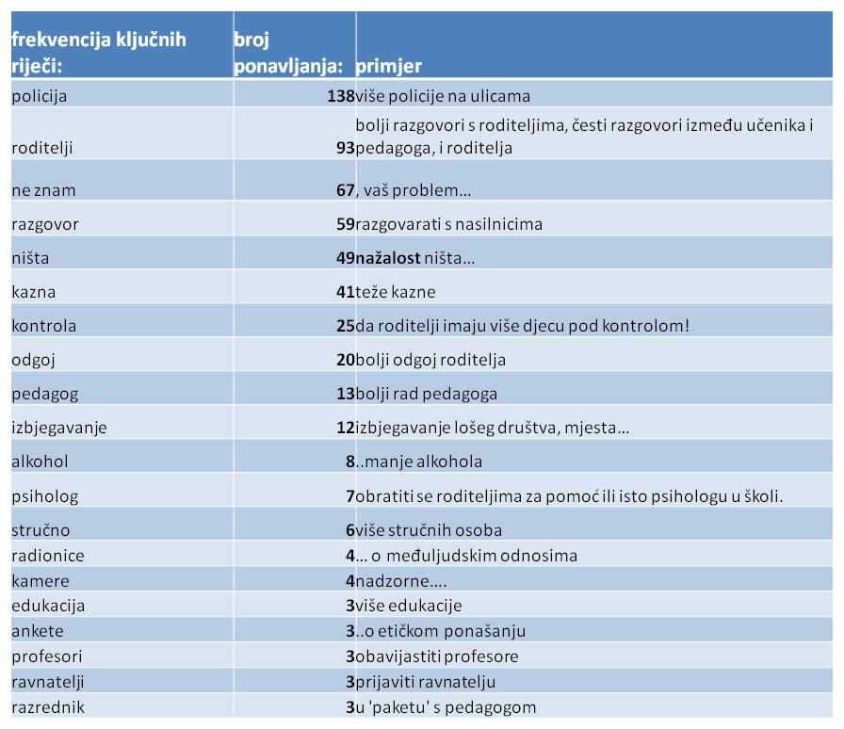
Želimo život bez nasilja

Slide 29
Želimo život bez nasilja
Djeca misle…
…da treba više policije na ulicama
…da treba više i bolje razgovarati (oni s roditeljima, pedagozima…)
…da roditelji trebaju imati veću kontrolu nad svojom djecom
…da pedagozi trebaju bolje raditi…
…da treba razgovarati s nasilnicima
…da su potrebne teže kazne
…da se nažalost ne može ništa

Slide 30
Želimo život bez nasilja
Djeca nas, očito, trebaju i zovu u pomoć
Što da čine škole, a što roditelji?
Škole kontinuirano rade na edukaciji nastavnika i stručnih suradnika u području prevencije nasilja. Provode se razni programi i projekti s učenicima na tu temu. Kod svakog slučaja nasilja postupa se po Protokolu o postupanju u slučajevima nasilja. Osnažuju se samopouzdanje i samopoštovanje kod učenika u cilju razvitka odgovornog i zrelog ponašanja u frustrirajućim situacijama. Neprestano se stječu nova iskustva i razvija i unapređuje rad na preveniranju nasilja među djecom.

Slide 31
Želimo život bez nasilja
Djeca nas, očito, trebaju i zovu u pomoć
Stručni suradnici u školama također, na različite načine pomažu roditeljima da prepoznaju je li njihovo dijete žrtva nasilničkog ponašanja ili pak sklono nasilničkom ponašanju. Ustanove i organizacije za podršku djeci i roditeljima izdaju brošure o problemu nasilja i načinima rješavanja dostupne u pisanom i elektronskom obliku (Poliklinika za zaštitu djece i mladih, Plavi telefon, UNICEF…).

Slide 32
Želimo život bez nasilja
Djeca nas, očito, trebaju i zovu u pomoć
Koristeći te vrijedne materijale nastaju predavanja i radionice za učenike, roditelje i nastavnike. Dijelove nekih od njih donosimo i u ovom predavanju.
Koji su znakovi u ponašanju djeteta koji mogu ukazivati da je dijete žrtva nasilja u školi?
Koji znakovi kod djeteta ukazuju na to da je sklono činjenju nasilja nad drugom djecom?
Kako roditelji mogu pomoći djetetu žrtvi a kako djetetu nasilniku?

Slide 33
Znakovi u ponašanju koji mogu ukazivati da je dijete žrtva nasilja u školi
Boje se ići u školu
Kvari se školski uspjeh
Dolaze kući s potrganom odjećom ili torbom
“Bolesni” su ujutro prije škole (trbuh, glava)
“Gube” stvari, novac
Odbijaju govoriti što nije u redu
Imaju neobjašnjive modrice, ogrebotine
Postaju povučeni, niskog samopouzdanja
Postaju anksiozni, napeti, prestaju jesti
Počnu markirati
Postaju agresivni ili depresivni

Slide 34
Tko je najčešće žrtva nasilja u školi?
Najčešće je žrtva:
Novo dijete u razredu
Nadareno dijete
Mirno i ljubazno dijete
Dijete koje ima dobar odnos s učiteljem
Dijete nižeg socioekonomskog statusa
Dijete iz druge etničke skupine
Hendikepirano dijete/ dijete s posebnim potrebama
Dijete razvedenih roditelja
Dijete žrtva obiteljskog nasilja

Slide 35
Kako pomoći djetetu žrtvi?
Roditelji mogu puno toga napraviti da pomognu djetetu žrtvi nasilničkog ponašanja. Moraju znati da za zastrašivanje nije krivo njihovo dijete. U nekim situacijama se djeca mogu sama suočiti sa zastrašivanjem i nasilničkim ponašanjem, ali često je potrebna pomoć odraslih i njihova uključenost. Većina djece odrasta u nenasilnim uvjetima i nije navikla na takvo ponašanje, pa se ne snalazi, a i nije u mogućnosti primijeniti neke strategije sprečavanja zastrašivanja. Djeca koja se požale roditeljima očekuju pomoć i nikako im se ne smije govoriti da se ne obaziru na zastrašivanje.

Slide 36
Kako pomoći djetetu žrtvi?
Saslušate dijete i ne prekidate ga
Uvjerite ga da nije ono krivo i da je učinilo pravu stvar rekavši vam
Potražite pomoć nastavnika i stručnog suradnika
NE ohrabrujete dijete da se samo odupre tome (npr.''Vrati mu!'')
Potaknete dijete da se druži s prijateljima u školi i na putu u školu
Budete svjesni znakova i simptoma zastrašivanja, ne zanemarujte ih već kontaktirajte školu
Ne držite zastrašivanje tajnom

Slide 37
Kako pomoći djetetu žrtvi?
Pružite djetetu priliku da kaže što misli o tome
Odvedite dijete na tečaj samoobrane ukoliko to može pomoći njegovom samopouzdanju i osjećaju sigurnosti
Pronađite s djetetom aktivnost u kojoj je uspješno i za koju pokazuje interes
U obitelji potičite djetetovo samopouzdanje, ističite njegove jake osobine

Slide 38
Znakovi u ponašanju koji mogu ukazivati da je dijete nasilnik u školi
Skloni ljutnji i lako eksplodiraju
Probleme rješavaju nasilnim ponašanjem
Postižu loš školski uspjeh i markiraju
Ne poštuju autoritete
Nedostaje im suosjećanja za druge
Konstantno se suprotstavljaju odraslima
Često upadaju u tučnjave
Na razočaranja i kritike reagiraju izuzetnom ljutnjom i osvetom
Druže se s drugom djecom koja pokazuju agresivnost
Zadirkuju i draže životinje

Slide 39
Vi možete zaustaviti nasilničko ponašanje
1. Razgovarajte s djetetom, objasnite mu posljedice nasilja na žrtve, budite prisutniji u djetetovim aktivnostima 2. Potičite cijelu obitelj na drugačija ponašanja, budite primjer 3. Ne dozvolite da Vaše dijete svjedoči nasilničkom ponašanju kod kuće 4. Pokažite djetetu druge načine druženja 5. Dogovorite sastanak s nastavnicom, ravnateljem, pedagogom… 6. Pričajte s djetetom o svemu, pa i o školi (oprez! Na pitanje ''Kako je bilo u školi?'' najčešće odgovore ''Dobro'' i tu razgovor prestaje. Budite uporni.) 7. Ohrabrujte dijete i pohvalite ga za suradnju s drugima i nenasilno rješavanje sukoba

Slide 40
Kako odgojiti nenasilno dijete?
Istraživanja su pokazala da se nasilno i agresivno ponašanje uči u ranim godinama života. Roditelji, članovi obitelji i svi drugi kojima je stalo, mogu dijete naučiti kako se nositi s osjećajima ljutnje bez upotrebe nasilja. Svi možemo poduzeti korake kojima će se smanjiti agresivno ponašanje.
(iskoristiti stvarnu situaciju iz života kada nas netko naljuti i primjerom pokazati nenasilnu reakciju )

Slide 41
Pružite djeci ljubav i pažnju
Svakom djetetu je potreban blizak odnos s roditeljima pun ljubavi kako bi se osjećalo sigurno i zaštićeno te razvilo osjećaj povjerenja. Bez čvrstog oslonca na odraslu osobu, dijete može postati agresivno, tjeskobno i nesigurno. Manja je vjerojatnost da će se kod djeteta javiti poremećaj u ponašanju ili delinkvencija ako se roditelji posvete djetetu i puno njime bave, pogotovo u ranim godinama razvoja.

Slide 42
Budite prisutni u djetetovom životu
Djeca ovise o roditeljskoj podršci, zaštiti i ohrabrenju kada uče razmišljati ''svojom glavom''. Bez pravilnog nadzora, djeca ne dobiju potrebnu sigurnost. Studije su pokazale da djeca koja nemaju kvalitetan nadzor roditelja, vrlo često razviju poremećaj u ponašanju.

Slide 43
Budite model prihvatljivog ponašanja svojoj djeci
Djeca uglavnom uče prema primjerima. Ponašanje, vrijednosti i stavovi roditelja i drugih odraslih imaju veliki utjecaj na djecu. Vrijednosti poštovanja, istine i ponosa u vašoj obitelji mogu biti važni izvori snage za vašu djecu, pogotovo ako se susreću s negativnim pritiskom vršnjaka, žive u nasilnom susjedstvu ili idu u školu punu nasilja.
Većina djece ponekad reagira agresivno i može udariti drugu osobu. Upozorite dijete o mogućim opasnostima nasilnog ponašanja. Pohvalite djecu kad problem riješe konstruktivno bez nasilja. Djeca će vjerojatnije ponoviti pozitivna ponašanja ako ih primijetimo i kad su za njih nagrađena pohvalama i pažnjom.

Slide 44
Ne tucite djecu!
Udaranje, šamaranje i batine djeci pokazuju kako je u redu udarati druge kako bi se riješio problem i može ih potaknuti da kažnjavaju druge na isti način kako se njih kažnjava. Fizičko kažnjavanje sprečava određena ponašanja samo na kratko vrijeme. Čak se i na teško kažnjavanje djeca mogu naviknuti tako da kasnije nema nikakav utjecaj na njih. Batine s vremenom postaju nedjelotvorne.

Slide 45
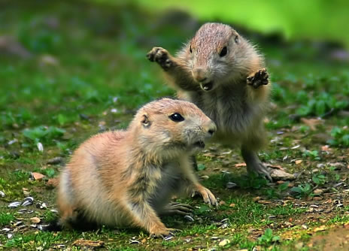

Slide 46
Iz konkretnih situacija nasilja koje se događaju u školama, uče i djeca i roditelji.
Iz dokumentacije Projekta
www.hrabritelefon.hr

